Slide 1
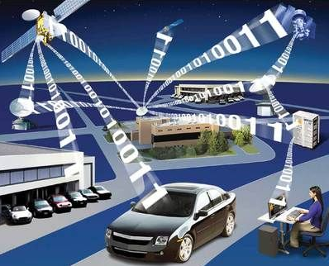
《物联网信息感知技术》 第3章
周永
2017-05-04
Notes:
上9月4号星期五的课

Slide 2
第3章 RFID技术
RFID标准体系
ISO/IEC、EPC和UID三个RFID标准体系

Slide 3
物联网信息感知技术（RFID）
目前还没有全球统一的RFID标准体系，RFID处于多个标准体系共存的阶段。现在全球主要存在ISO/IEC、EPC和UID三个RFID标准体系，多个标准体系之间的竞争十分激烈，同时多个标准体系共存也促进了技术和产业的快速发展。

Slide 4
物联网信息感知技术（RFID）
3.1
RFID标准化简介
3.2
ISO/IEC RFID标准体系
3.3
EPCglobal RFID标准体系
3.4
UID标准体系
3.5
我国RFID标准简介

Slide 5
物联网信息感知技术（RFID）
3.1
RFID标准化简介

Slide 6
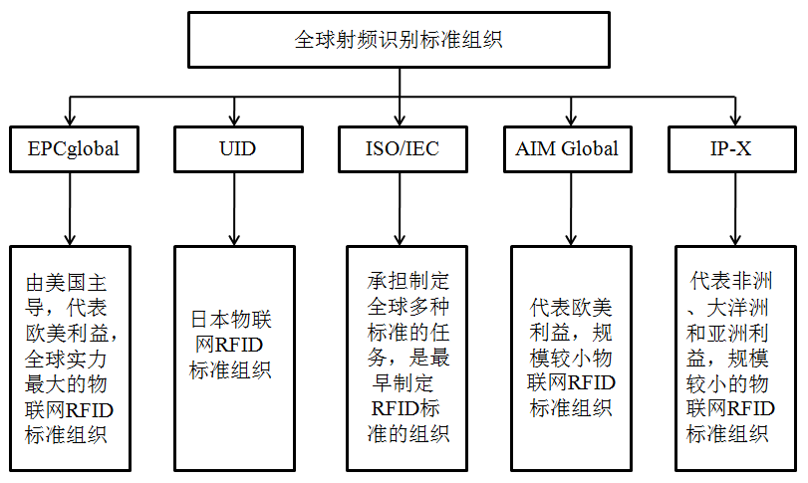
物联网信息感知技术（RFID）
3.1.1 RFID标准化组织

Slide 7
物联网信息感知技术（RFID）
1、ISO/IEC
国际标准化组织（ISO）是一个全球性的非政府组织，是国际标准化领域一个十分重要的组织。中国是ISO的正式成员。
国际电工委员会（IEC）是非政府性国际组织和联合国社会经济理事会的甲级咨询机构，成立于1906年，是世界上成立最早的国际标准化机构。中国参加IEC的国家机构是国家技术监督局。

Slide 8
物联网信息感知技术（RFID）
2、EPCglobal
EPCglobal在全球有上百家成员，得到世界500强企业沃尔玛、强生和宝洁等公司的支持，同时有IBM、微软、飞利浦和Auto-ID Lab等提供技术支持，是实力最强的物联网RFID标准化组织。
Electronic Product Code

Slide 9
物联网信息感知技术（RFID）
3、UID
泛在识别中心（Ubiquitous ID Center，UID）是日本的射频识别标准组织，主要由日系厂商组成，如NEC、日立、索尼、三菱、夏普、富士通和东芝等。
4．AIM Global
5．IP-X

Slide 10
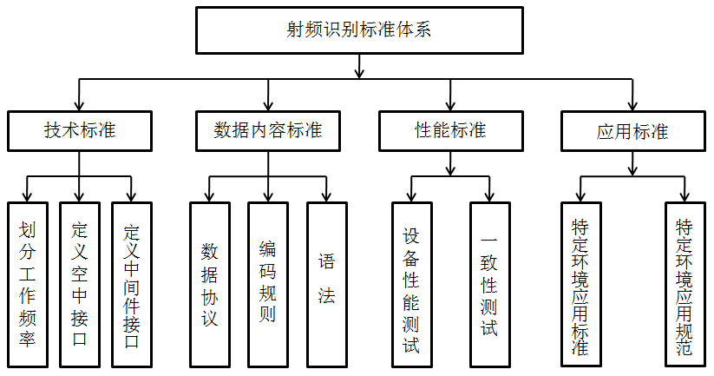
物联网信息感知技术（RFID）
3.1.2 RFID标准化体系的构成

Slide 11
物联网信息感知技术（RFID）
3.2
ISO/IEC RFID标准体系

Slide 12
物联网信息感知技术（RFID）
3.3.1 ISO/IEC 技术标准
ISO/IEC技术标准规定了RFID有关技术特征、技术参数和技术规范，主要包括ISO/IEC 18000（空中接口参数）、ISO/IEC 14443（近耦合、非接触、集成电路卡）、ISO/IEC 15693（疏耦合、非接触、集成电路卡）和ISO/IEC 10536（密耦合、非接触、集成电路卡）等。

Slide 13
物联网信息感知技术（RFID）
1. ISO/IEC 18000
ISO/IEC 18000是空中接口通信协议，主要规定了不同频率基于物品管理的RFID空中接口参数，包括 ISO/IEC 18000-1、ISO/IEC 18000-2 、ISO/IEC 18000-3、ISO/IEC 18000-4 、ISO/IEC 18000-5 、ISO/IEC 18000-6 、ISO/IEC 18000-7。

Slide 14
物联网信息感知技术（RFID）
2. 其它ISO/IEC技术标准
（1）ISO/IEC 14443标准
ISO/IEC 14443是近耦合、非接触、集成电路卡标准。
（2）ISO/IEC 15693标准
ISO/IEC 15693是疏耦合、非接触、集成电路卡标准。
（3）ISO/IEC 10536标准
ISO/IEC 10536是密耦合、非接触、集成电路卡标准。

Slide 15
物联网信息感知技术（RFID）
3.2.2 ISO/IEC数据结构标准
数据结构标准主要规定了数据从电子标签、读写器到主机（也即中间件或应用程序）各个环节的表示形式。

Slide 16
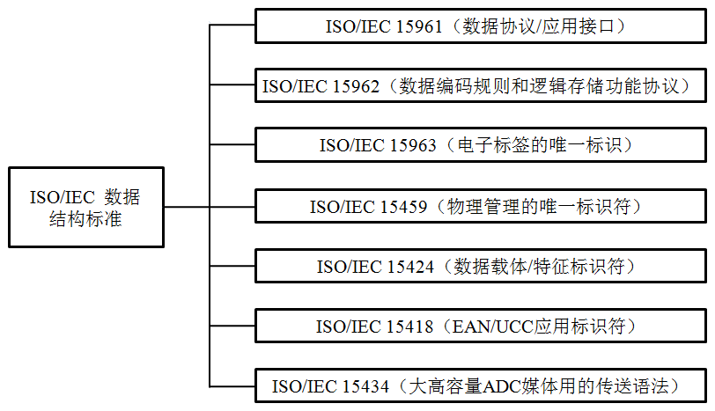
物联网信息感知技术（RFID）
图3.4 ISO/IEC数据结构标准

Slide 17
物联网信息感知技术（RFID）
3.3.3 ISO/IEC性能标准
性能标准是所有信息技术类标准中非常重要的部分，它包括设备性能测试方法和一致性测试方法。

Slide 18
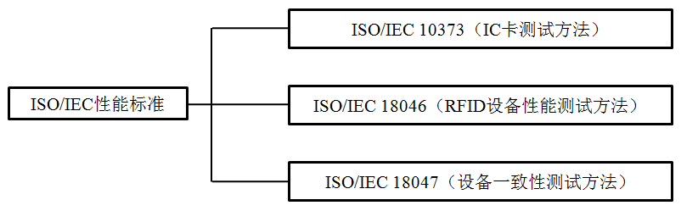
物联网信息感知技术（RFID）
图3.5 ISO/IEC性能标准

Slide 19
物联网信息感知技术（RFID）
3.3.4 ISO/IEC应用标准
随着RFID应用越来越广泛，ISO/IEC认识到需要针对不同应用领域所涉及的共同要求和属性，制定通用应用标准，而不是每一个应用标准完全独立制定。应用标准是在通用技术标准的基础上，根据各个行业自身的特点而制定的，它针对行业应用领域所涉及的共同要求和属性。

Slide 20
物联网信息感知技术（RFID）
1.动物识别应用标准
（1）ISO 11784标准。
（2）ISO 11785 标准。
（3）ISO 14223 标准。
2．集装箱运输应用标准
（1）ISO 6346标准。
（2）ISO 10374标准。
（3）ISO 18185 标准。

Slide 21
物联网信息感知技术（RFID）
3．物流供应链应用标准
物流供应链领域制定了6个应用标准，分别是应用要求、货运集装箱、装载单元、运输单元、产品包装单元和单品物流单元。
（1）ISO 17358标准。
（2）ISO 17363～ISO 17367标准。

Slide 22
物联网信息感知技术（RFID）
3.3
EPCglobal RFID标准体系

Slide 23
物联网信息感知技术（RFID）
EPCglobal是以美国和欧洲为首，属于联盟性的标准化组织，该组织除了发布工业标准外，还负责EPC系统的号码注册管理。 EPCglobal在RFID标准体系制定的速度、深度和广度方面都非常出色，已经受到全球的关注。
Electronic Product Code

Slide 24
物联网信息感知技术（RFID）
EPC系统构成
系统构成 | 名 称 | 注 释
全球产品电子代码的编码体系 | EPC编码标准 | 识别目标的特定代码
射频识别系统 | EPC标签 | 贴在物品之上或者内嵌在物品之中
 | EPC读写器 | 识读 EPC 标签
信息网络系统 | Savant （神经网络软件） | EPC 系统的软件支持系统
 | 对象名解析服务（Object Naming Service, ONS） | 定位物品到一具体位置的服务
 | 实体标记语言（Physical Markup Language , PML） | 一种相互交换数据和通信的格式

Slide 25
物联网信息感知技术（RFID）
3.3.1 EPC系统的工作流程
EPC系统给出了物品“智能化”的技术方案，并通过引入互联网的服务，给出了在互联网上查找物品信息的实施方案。
EPC系统的5个组成部分为：物品的电子产品编码（EPC码）、识别系统（ID）、中间件（MW）、名称解析服务（ONS）和信息发布服务（EPCIS）。
Notes:
Object Name Service

Slide 26
物联网信息感知技术（RFID）
EPC系统的工作流程
EPC 标签
射频识别
读写器
EPC码
中间件
EPC码
ONS
数据库
互联网
IP
EPC码
EPCIS
数据库
PML

Slide 27
物联网信息感知技术（RFID）
3.3.2 EPC物品编码概述
1. 物品编码概述
1970年，美国开始在商品中使用条码。物联网需要对全球每个物品进行编码和管理，条码满足不了这样的要求，EPC码就产生了。

Slide 28
物联网信息感知技术（RFID）
（1）条码
条码由欧洲物品编码协会（European Article Number，EAN）和美国统一编码委员会（Universal Product Code，UCC）负责编制，目前已经成为全球通用的商务语言。但条码的编码容量较小。
（2）EPC码
EPC码的编码容量很大。

Slide 29
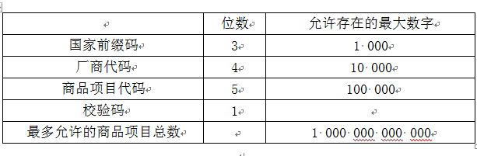
物联网信息感知技术（RFID）
表3.1 EAN-13条码最多允许的商品项目总数

Slide 30
物联网信息感知技术（RFID）
2. EPC码编码结构
EPC码是二进制码，这一点与条码不同，条码是十进制码。每个EPC码包括4个独立的部分，即版本号加上另外3段数据。目前，EPC码有64位、96位和256位3种结构，已推出EPC-64I型、EPC-64II型、EPC-64III型、EPC-96I型、EPC-256I型、EPC-256II型和EPC-256III型编码方案。

Slide 31
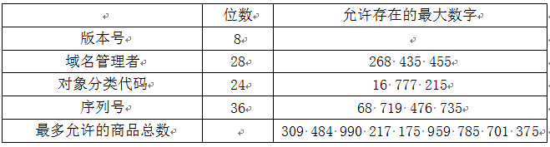
物联网信息感知技术（RFID）
EPC-96位编码结构最多允许存在的商品总数

Slide 32
物联网信息感知技术（RFID）
3. EPC码的编码规则
（1）唯一性
（2）永久性
（3）可扩展性

Slide 33
物联网信息感知技术（RFID）
3.3.3 EPC射频识别标准
全球化的标准，该标准框架可以适用于任何地方。
开放的系统，所有的接口都按开放的标准来实现。
独立的平台。
可扩展性。

Slide 34
物联网信息感知技术（RFID）
1.射频识别标准
（1）900MHz Class0射频识别标签规范。
（2）13.56MHz Class1射频标签接口规范。
（3）869～930MHz Class1射频识别标签和逻辑通信接口规范。
（4）Class1 Gen2超高频RFID一致性要求规范。
（5）Class1 Gen2超高频空中接口协议标准。

Slide 35
物联网信息感知技术（RFID）
2. EPC标签分类
（1）Class0 EPC标签
（2）Class1 EPC标签
（3）Class2 EPC标签
（4）Class3 EPC标签
（5）Class4 EPC标签

Slide 36
物联网信息感知技术（RFID）
各级标签特性
Class 0 EPC标签
主要运用在超市的结账付款、超市货架扫描、集装箱货物识别、货物运输通道以及仓库管理等领域。
Class 1 EPC标签
除了具备Class 0 EPC标签的所有特征外，还具有一个产品电子代码标识符和一个标签标识符（Tag Identifer, TID）。
Class 2 EPC标签
，它除了具备Class 1 EPC标签的所有特征外，还包括扩展的TID、扩展的用户内存、选择性识读功能。

Slide 37
物联网信息感知技术（RFID）
各级标签特性(续)
Class 3 EPC标签
它除了具备Class 2 EPC标签的所有特征外，还具有完整的电源系统和综合的传感电路。
Class 4 EPC标签
除了具备Class 3 EPC标签的所有特征外，还具有标签到标签的通信功能、主动式通信功能和特别组网功能。

Slide 38
物联网信息感知技术（RFID）
3. EPC标签代（Gen）的概念
EPC标签的和Class是两个不同的概念，EPC标签的Gen是指主要版本号，EPC标签的Class描述的是标签的基本功能。例如，EPC Class1 Gen2标签指的是EPC第2代Class1类别的标签，这是目前使用最多的EPC标签。

Slide 39
物联网信息感知技术（RFID）
两代的不同
EPC Gen1标准，EPC射频识别技术的基础，EPC Gen1主要是为了测试EPC技术的可行性。
EPC Gen2标准，详细描述了第二代标签与读写器之间的通信，是EPC Global制定的Class 1 UHF频段射频识别空中接口的第二代标准。

Slide 40
物联网信息感知技术（RFID）
4. EPC读写器
EPC读写器的基本任务就是激活EPC标签，与EPC标签建立通信联系，并且在EPC标签与应用软件之间传递数据。EPC读写器与网络之间不需要个人计算机作为过渡，EPC读写器提供了网络连接功能。

Slide 41
物联网信息感知技术（RFID）
3.3.4 EPC对象名称解析和信息发布标准
EPC码的容量虽然很大，能够给全球每个物品进行编码，但EPC码主要是给全球物品提供识别ID号，EPC码本身存储的物品信息十分有限。有关物品的大量信息需要存储在物联网的网络中，这就需要物联网的网络服务。网络服务主要为对象名称解析和信息发布。

Slide 42
物联网信息感知技术（RFID）
1．对象名称解析服务（ONS）
ONS(Object Name Server)的作用类似于互联网中的域名解析服务（Domain Name Server，DNS）。
ONS是前台软件与后台服务器的网络枢纽，ONS以互联网中的域名解析服务（DNS）为基础，其作用就是通过EPC码获取物品数据的访问通道信息。

Slide 43
物联网信息感知技术（RFID）
2．信息发布服务（EPCIS）
EPCIS是用网络数据库来实现的，EPCIS提供了一个数据和服务的接口，使得物品的信息可以在企业之间共享。在EPCIS这个系统中，EPC码被用作数据库的查询指针，EPCIS提供信息查询接口，与已有的数据库、应用程序及信息系统相连。

Slide 44
物联网信息感知技术（RFID）
3.4
UID标准体系

Slide 45
物联网信息感知技术（RFID）
在日本产经省、总务省及各大企业的支持下，泛在识别中心（UID Center）于2002年12月成立。UID的核心任务是赋予全球任何一个物体唯一的识别号，实现全球范围内物品跟踪与信息共享，建立物与物相连的通信网络。目前日本已经有475个厂商加入UID体系，包括NEC公司、索尼公司、日立公司和东芝公司等，还有部分国外的知名厂商参与UID体系，包括微软公司、三星公司和LG公司等。

Slide 46
物联网信息感知技术（RFID）
3.4.1 泛在识别码
泛在识别标准体系（UID）采用Ucode识别码，Ucode识别码是泛在计算模式中识别对象的唯一手段。Ucode识别码采用128位编码记录信息，并能够以128位为单元进一步扩展到256位、384位或512位。

Slide 47
物联网信息感知技术（RFID）
3.4.2 泛在通信
泛在通信是一个识别系统，由标签、读写器和无线通信设备等构成，主要用于读取物品标签的Ucode识别码信息。

Slide 48
物联网信息感知技术（RFID）
1. Ucode标签
（1）光学性ID标签（Class0）
（2）低档RFID标签（Class1）
（3）高档RFID标签（Class2）
（4）低档RFID智能标签（Class3）
（5）高档RFID智能标签（Class4）
（6）低档有源标签（Class5）
（7）高档有源标签（Class6）
（8）安全盒（Class7）
（9）安全服务器（Class8）

Slide 49
物联网信息感知技术（RFID）
2．泛在通信器
（1）多元通信接口。
（2）无缝通信。
（3）安全性。

Slide 50
物联网信息感知技术（RFID）
3.4.3泛在解析服务器和信息系统服务器
1. Ucode解析服务器
Ucode解析服务器以Ucode识别码为主要线索，具有对泛在识别信息服务系统的地址进行检索的功能，可确定与Ucode识别码相关的信息存放在哪个信息系统服务器，是分散型轻量级目录服务系统。

Slide 51
物联网信息感知技术（RFID）
2. 信息系统服务器
信息系统服务器存储并提供与Ucode识别码相关的各种信息。由于采用TRON实时操作系统，从而保证了数据信息具有防复制、防伪造特性。

Slide 52
物联网信息感知技术（RFID）
3.5
我国RFID标准简介

Slide 53
物联网信息感知技术（RFID）
1. 我国制定RFID标准的基本原则
我国建立RFID系统构架模型和RFID标准体系模型，给出了RFID标准体系优先级列表，进而为国家的宏观决策提供技术依据，为RFID的国家标准和行业标准提供指南。按照以下原则制定标准。
（1）系统性
（2）衔接性
（3）自主性
（4）兼容性

Slide 54
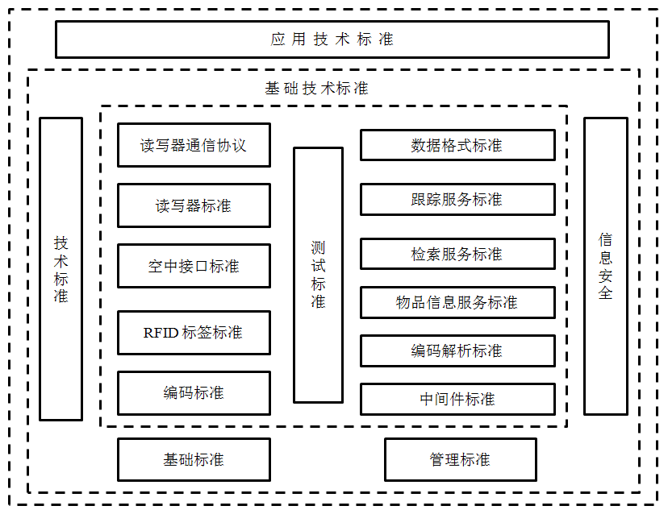
物联网信息感知技术（RFID）
2. 我国RFID标准体系框架

Slide 55
物联网信息感知技术（RFID）
3. 我国RFID的关键技术
（1）编码标准
（2）数据采集标准
（3） 中间件标准
（4）公共服务体系标准
（5）信息安全标准

Slide 56
4. 我国RFID应用技术标准
（1）动物识别代码结构标准
（2）道路运输电子收费系列标准
（3）铁路机车车辆自动识别标准
（4）射频读写器通用技术标准

Slide 57
国内建立RFID标准的几点建议
（1）成立专门的非政府的RFID监管机构，责处理RFID在中国的发展过程中遇到的所有问题
（2）制定符合中国企业的RFID相关系列标准。
（3）建立相应的RFID芯片研究机构，促进RFID的发展和普及。
（4）选择几家比较大的企业进行RFID试点应用，像美国国防部和沃尔玛一样力推RFID，促进RFID的快速发展。
（5）加大国家对RFID的产业投入，扶持一批RFID企业，集中资源攻克RFID芯片设计和RFID设备制造难关

